Slide 1
Projekt OpenFOAM – Symulacje komputerowe procesów spalania
Opływ powietrza wokół rakiety
Studenckiego Koła Astronautycznego
„Twardowski”
Filip Solarczyk,
Nr albumu 302737

Slide 2
Cel projektu
Wyznaczenie rozkładu ciśnień i prędkości wokół rakiety „twardowski” studenckiego koła astronautycznego przy prędkości 0,5Ma
Obliczenia prowadzone w przekroju 2D uwzględniającym skrzydła w dolnej części
Różne wersje siatki elementów skończonych wzięte pod uwagę
Obliczenia prowadzone w 2 solverach OpenFOAM – najprostszy icoFOAM oraz pisoFOAM (uwzględniający model turbulencji)

Slide 3
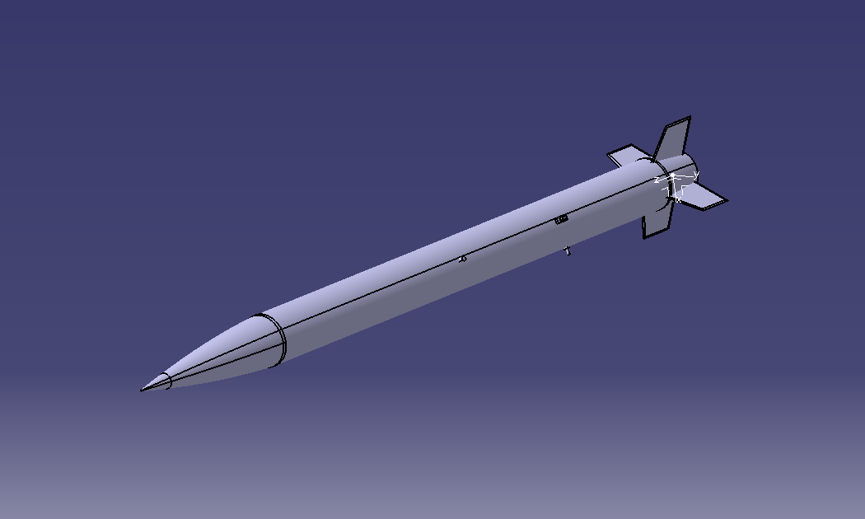
Model geometryczny (3D)
Model geometryczny rakiety „Twardowski” SKA-PW

Slide 4
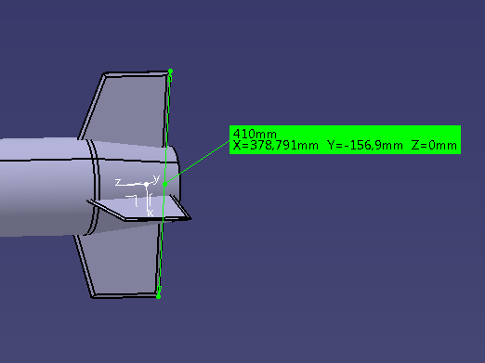
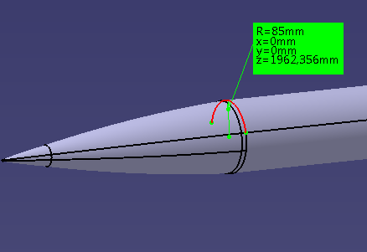
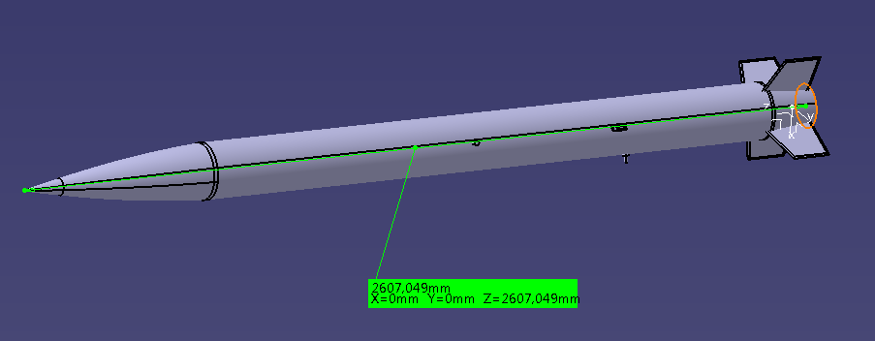
Wymiary
Poniżej przedstawiono ogólne wymiary rakiety:
1) długość 2600mm
2) średnica rakiety 170 mm
3) rozpiętość skrzydeł 410 mm

Slide 5
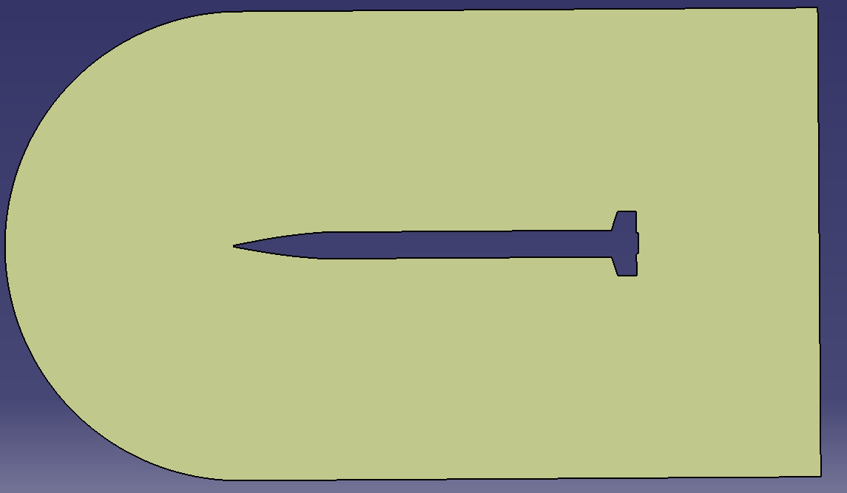
Model geometryczny (2D)
W celu obliczeń rozkładów prędkości i ciśnień wokół rakiety przygotowano obszar dookoła wstępnej geometrii, wycinając fragment w 2D w przekroju uwzględniającym skrzydła

Slide 6
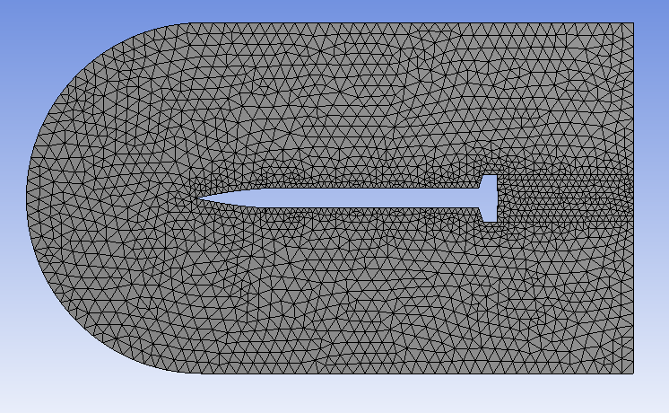
Siatka elementów skończonych
Siatkę przygotowano w programie Ansys w kilku wersjach:
1) Elementy typu tria (3-węzłowe)– wersja z trójkątami, rozmiar min. x=0,05m (wokół ścianki i za skrzydłami), globalnie 0,1m; liczba elementów: 3806; nodów: 2042

Slide 7
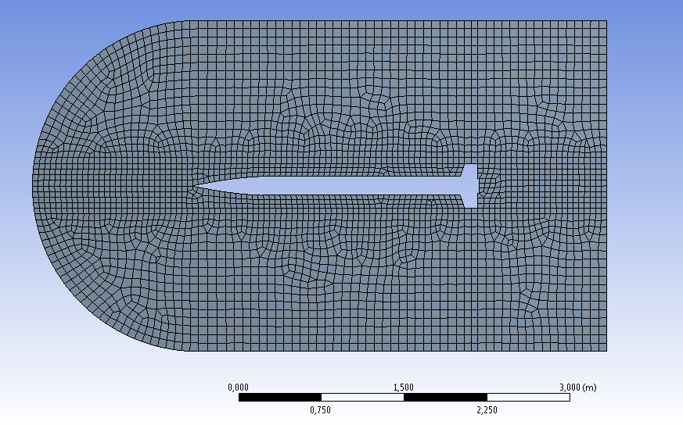
Siatka elementów skończonych
2) Quad– wersja z elementami 4-węzłowymi, rozmiar min. x=0,05m (na wlocie przed zarysem rakiety oraz wokół ścianki i za skrzydłami), globalnie 0,1m; liczba elementów: 3477; nodów: 10747

Slide 8
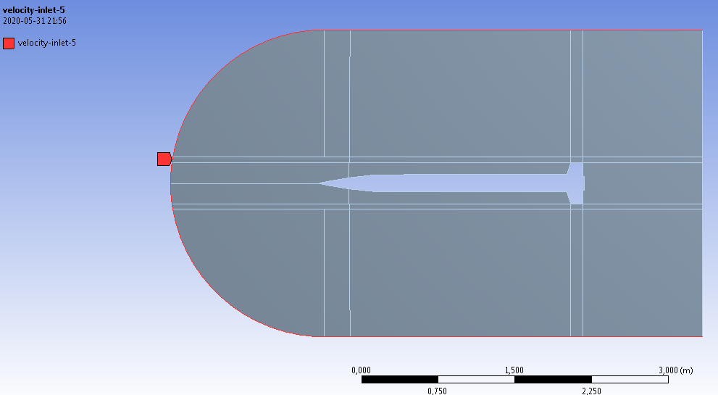
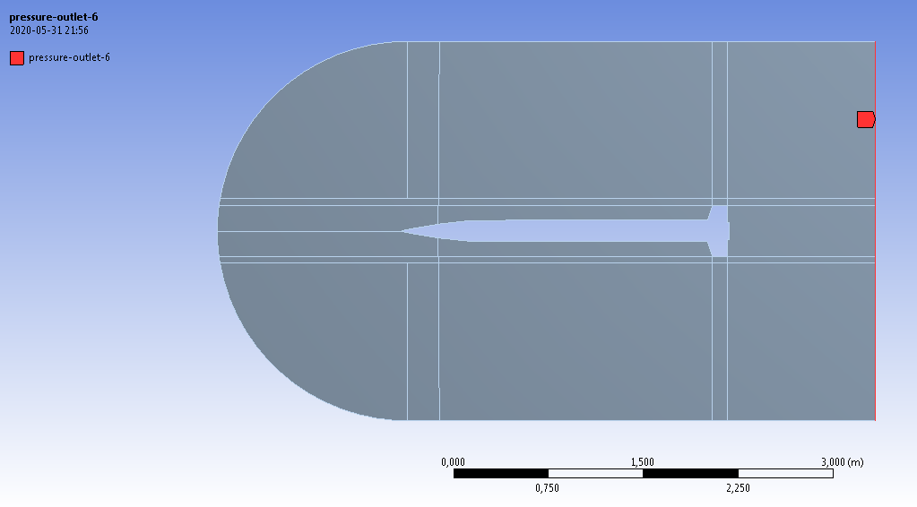
Warunki brzegowe
Wlot – obrzeża geometrii
Wylot– tylna ścianka geometrii

Slide 9
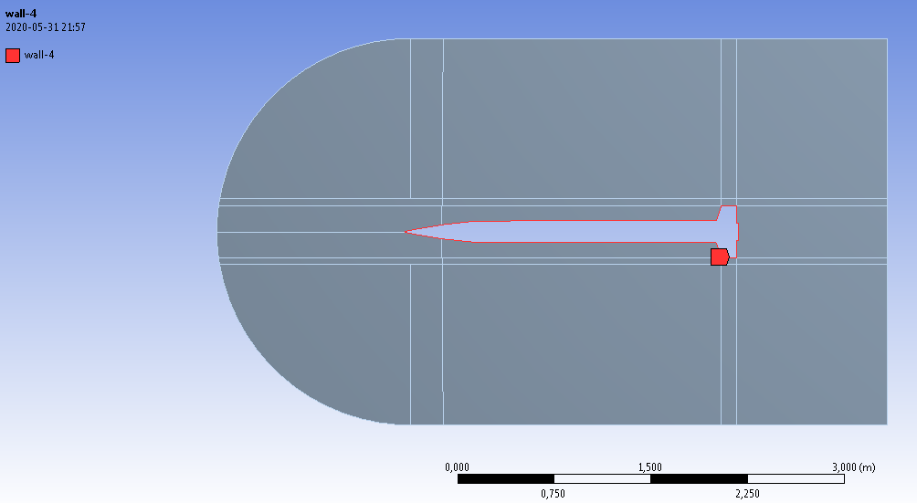
Warunki brzegowe
Ściana (wall) – obrzeża zarysu rakiety

Slide 10
Wybór solvera
Przepływ wokół rakiety odbywa się z prędkością 0,5Ma – zatem jest to przepływ nieściśliwy
Przepływ jest turbulentny
Przepływ przejściowy – transient (niestabilny)
Siatka dość dokładna, prędkość przepływu jest relatywnie duża – małe timestep’y (warunek Couranta między tymi wartościami)
Solver do obliczeń – pisoFoam (Pressure Implicit with Splitting of Operators, algorytm ciśnieniowych obliczeń iteracyjnych z dzieleniem operatorów)
https://www.youtube.com/watch?v=06FFgTzW0Os

Slide 11
Wybór modelu turbulencji
Użyty model turbulencji: k-ε (RAS model, Reynolds Averaged Simulation), uwzględniający dodatkowe współczynniki (poza ciśnieniem i prędkością):
k – kinetyczna energia turbulencji
ε – turbulentna dyssypacja energii
η_{t} – lepkość turbulentna (nut)

Slide 12
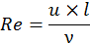

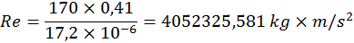
Obliczenia pomocnicze
Modelowany jest opływ z prędkością 0,5Ma, wobec tego liczba Reynoldsa:
Gdzie:
Re - liczba Reynoldsa
u - prędkość przepływu
l - wielkość charakterystyczna zagadnienia
ν - lepkość dynamiczna
Ponieważ:
u=0,5Ma=170m/s (przyjmuję T=15°C, wysokość npm znacznie mniejsze od 10km)
l=0,41m (rozstaw skrzydeł rakiety)
(wartość dla powietrza)
Zatem:

Slide 13
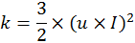

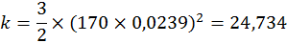

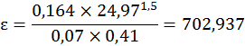
Obliczenia pomocnicze
Obliczenie wartości k:
Gdzie:
k - kinetyczna energia turbulencji
u - prędkość przepływu
I - intensywność turbulencji, zależna od liczby Reynoldsa:
Zatem:
Obliczenie wartości ε:
Gdzie:
ε - turbulentna dyssypacja energii
k - kinetyczna energia turbulencji
l - wielkość charakterystyczna zagadnienia
Zatem:
Wartość współczynnika lepkości η_{t} wyznaczana jest na podstawie k oraz ε w trakcie obliczeń.

Slide 14
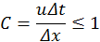
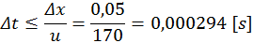
Obliczenia pomocnicze
Dobór wartości kroku czasowego
Warunek Couranta:
Gdzie:
u - prędkość przepływu, u=170 m/s
Δx - wielkość siatki, Δx=0,05m
Δt - krok czasowy
Zatem:
Minimalna wartość Δt=0,000294; po kilku testowych obliczeniach wartość Δt została ustalona na 0,00002. Liczba Couranta wynosi w takim wypadku 0,068.

Slide 15
Pierwsze obliczenia
Pierwsze obliczenia zostały przeprowadzone z siatką typu tria, w prostym solverze icoFOAM
Prędkość przepływu została ustalona na 170 m/s
Czas obliczeń to 5s
Generacja siatki do openFOAM następuje poprzez komendę fluentMeshToFoam
Wyniki wyświetlane w programie Paraview

Slide 16
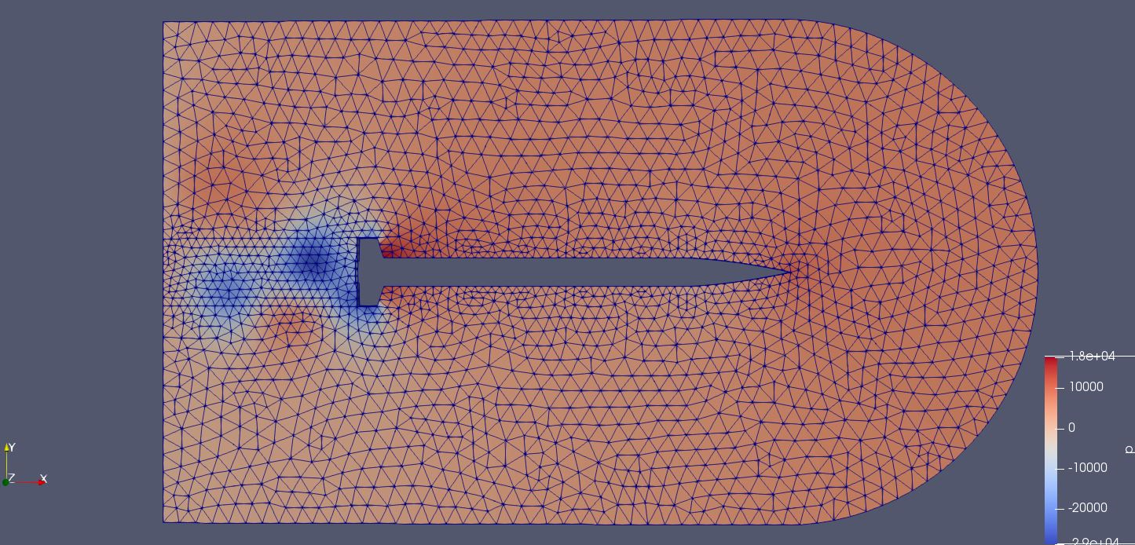
Warstwice ciśnień - icoFoam

Slide 17
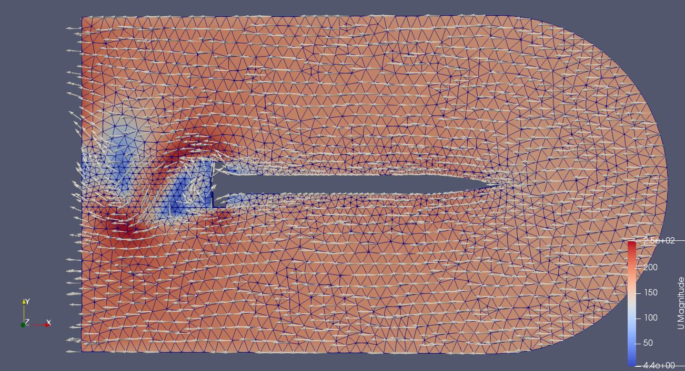
Warstwice prędkości - icoFoam

Slide 18
Obliczenia w pisoFoam
Dla siatek tria i quad – porównanie wyników
Wartości wyznaczone w obliczeniach pomocniczych wpisane do plików z folderu „0”
Dla tria czas obliczeń to 10s, dla quad 30
Wszystkie pokazane warstwice z czasu 5 sekundy, dla porównania

Slide 19
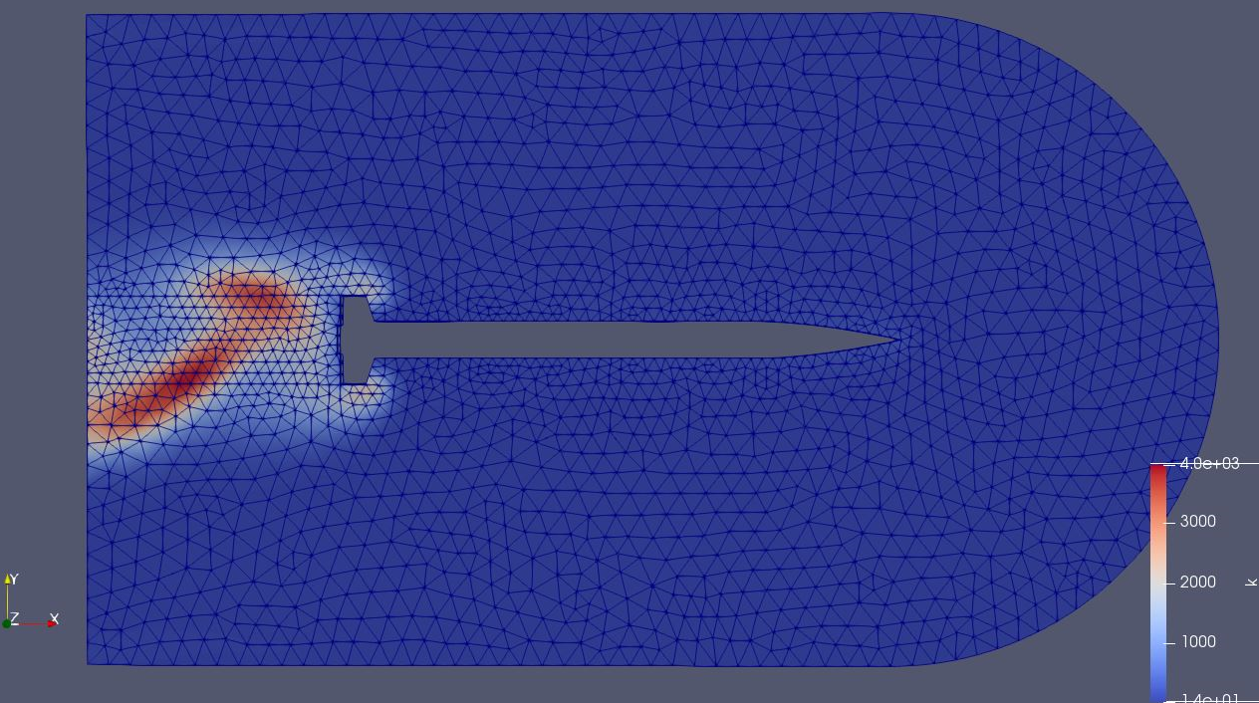
Warstwice k, energii kinetycznej turbulencji – pisoFoam, siatka tria

Slide 20
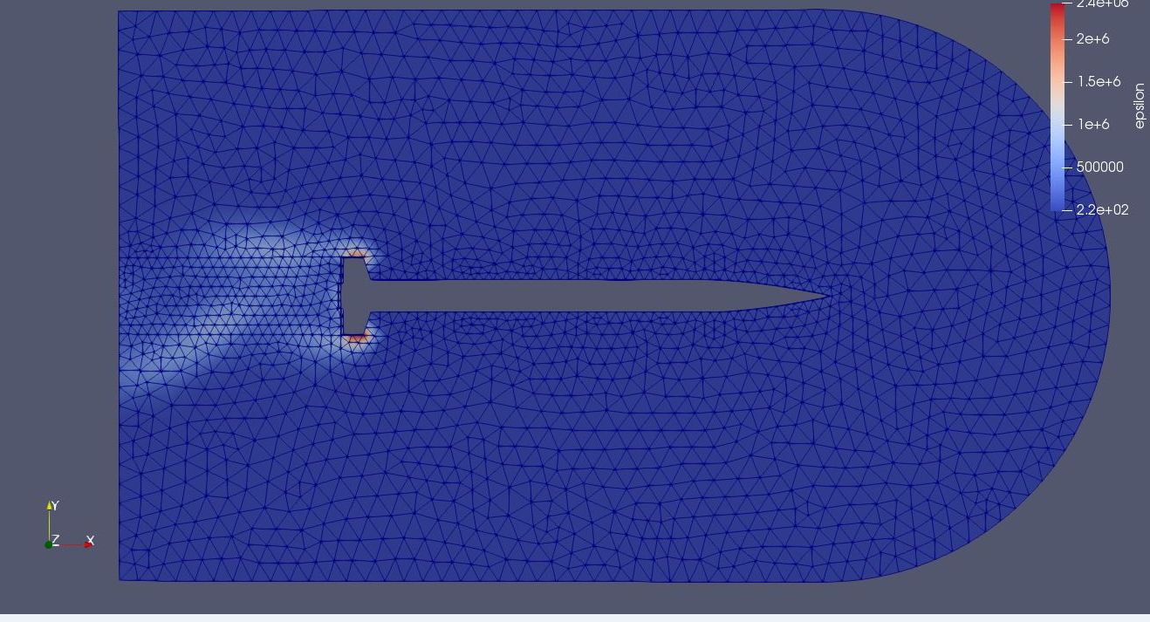
Warstwice epsilon, turbulentnej dyssypacji energii – pisoFoam, siatka tria

Slide 21
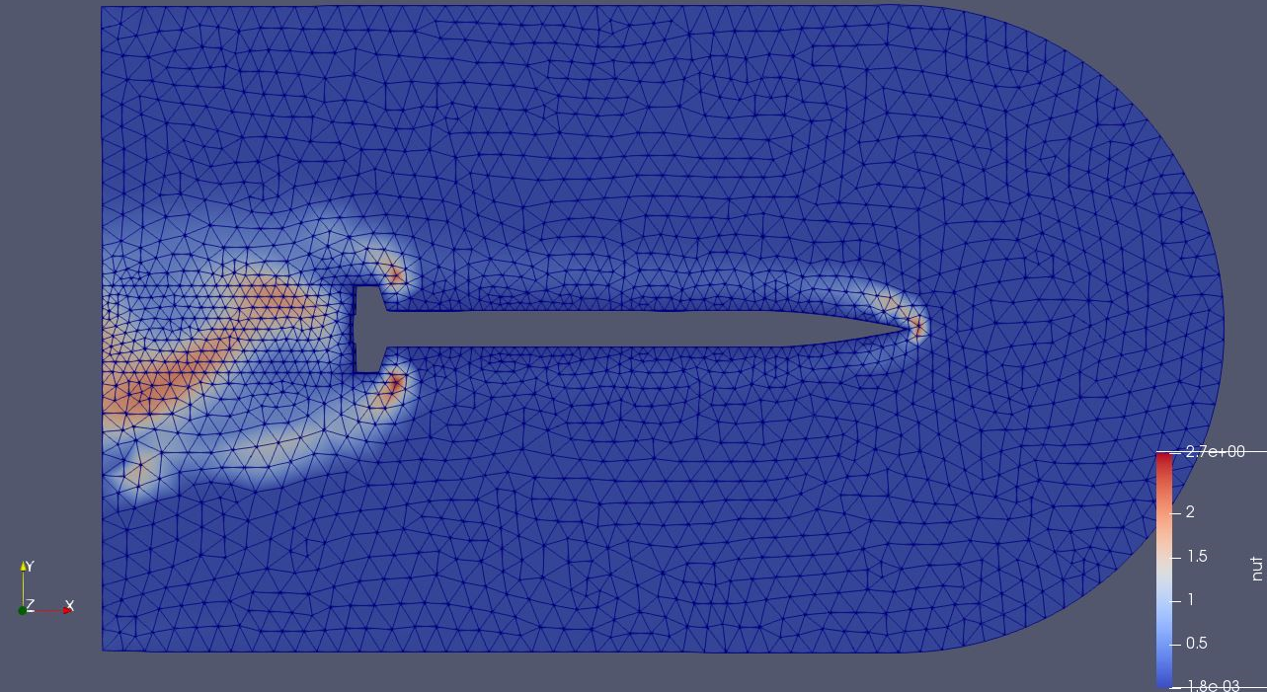
Warstwice lepkości turbulentnej – pisoFoam, siatka tria

Slide 22
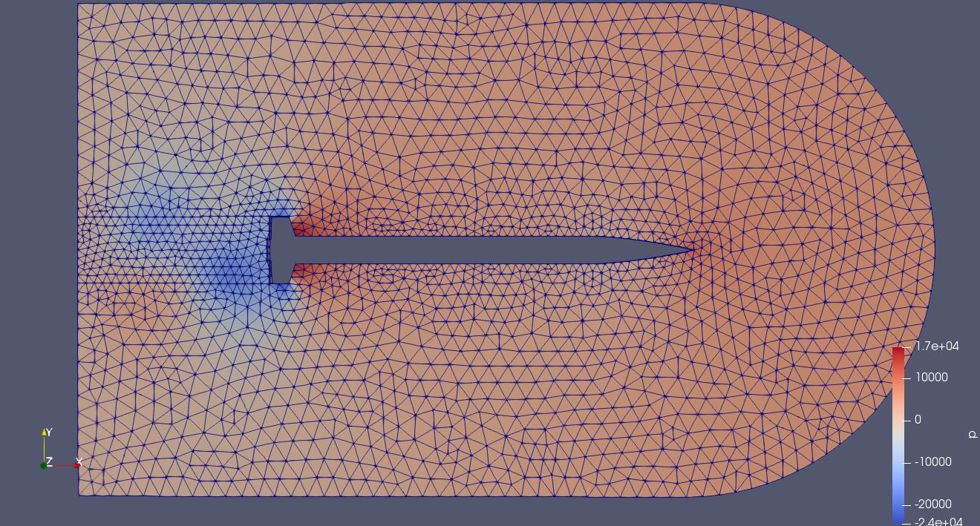
Warstwice ciśnienia – pisoFoam, siatka tria

Slide 23
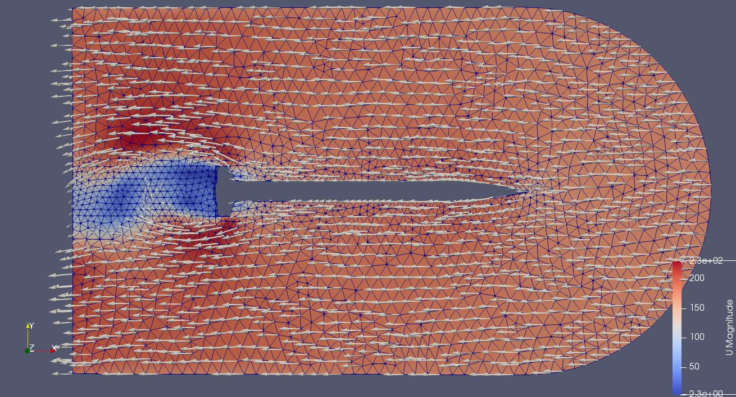
Warstwice prędkości – pisoFoam, siatka tria

Slide 24
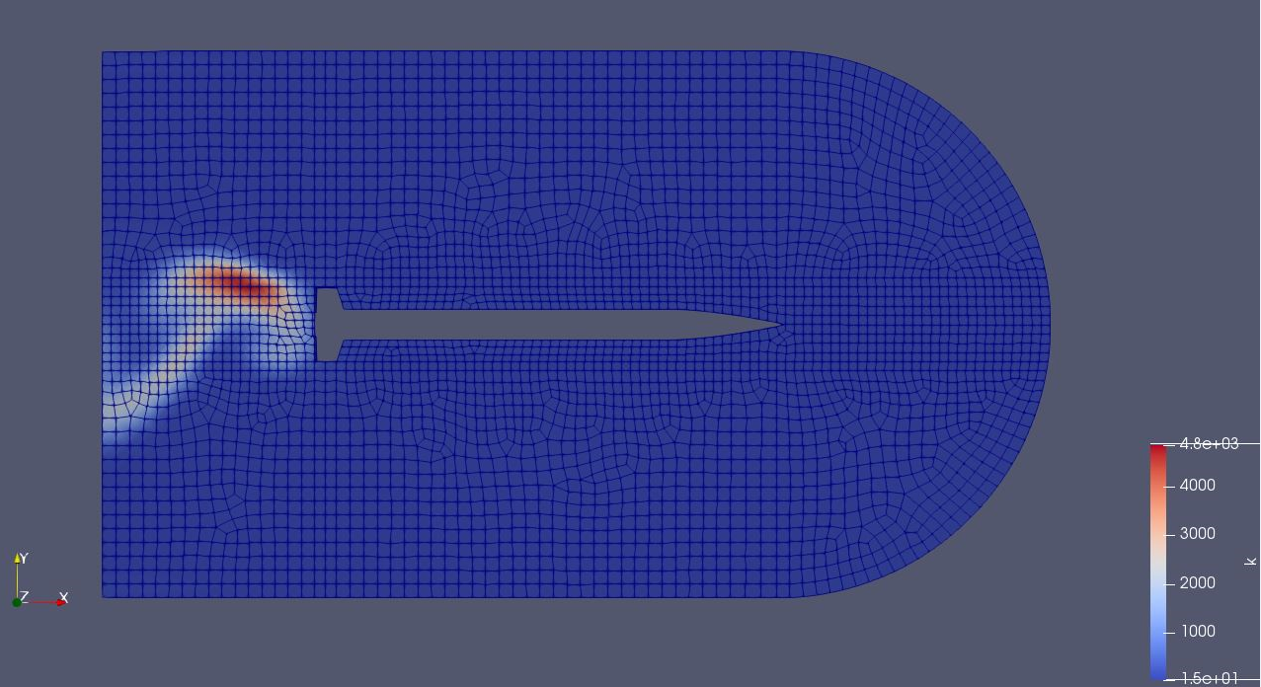
Warstwice k, energii kinetycznej turbulencji – pisoFoam, siatka quad

Slide 25
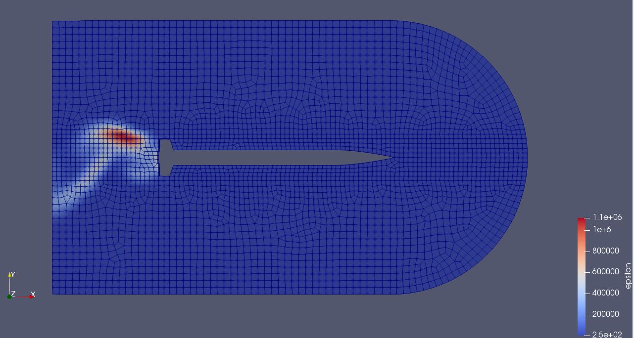
Warstwice epsilon, turbulentnej dyssypacji energii – pisoFoam, siatka quad

Slide 26
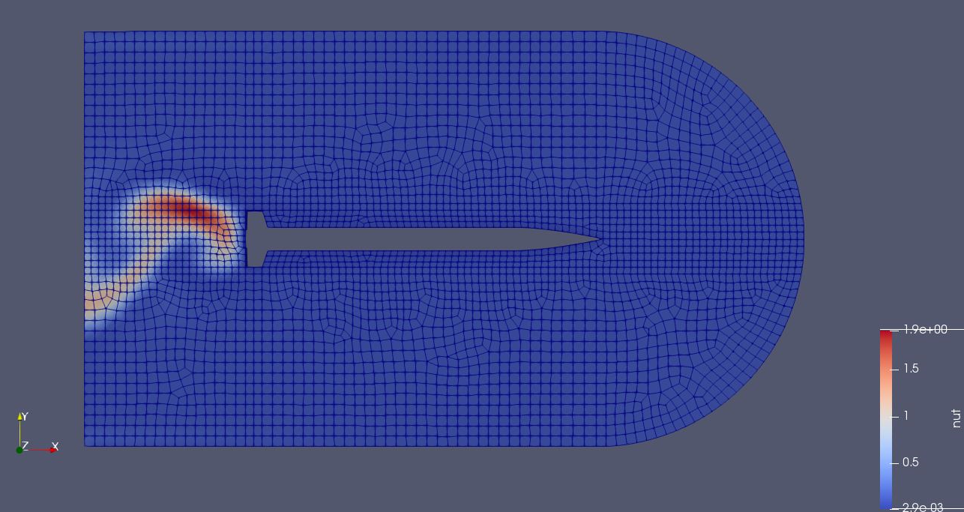
Warstwice lepkości turbulentnej – pisoFoam, siatka quad

Slide 27
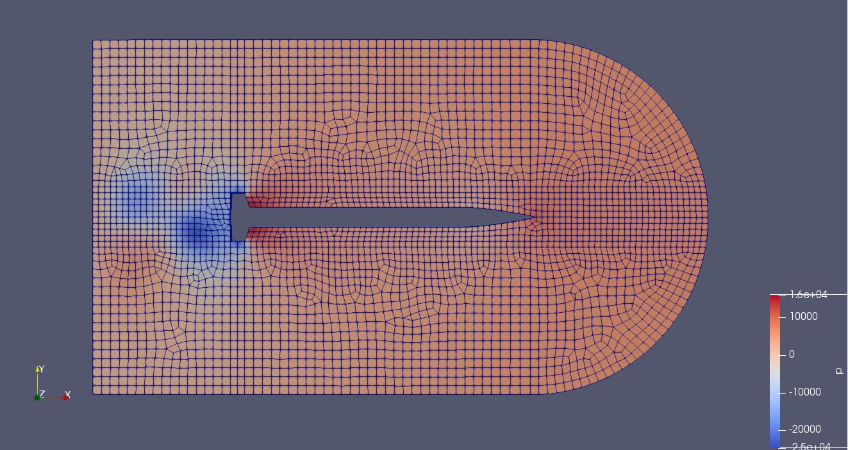
Warstwice ciśnienia – pisoFoam, siatka quad

Slide 28
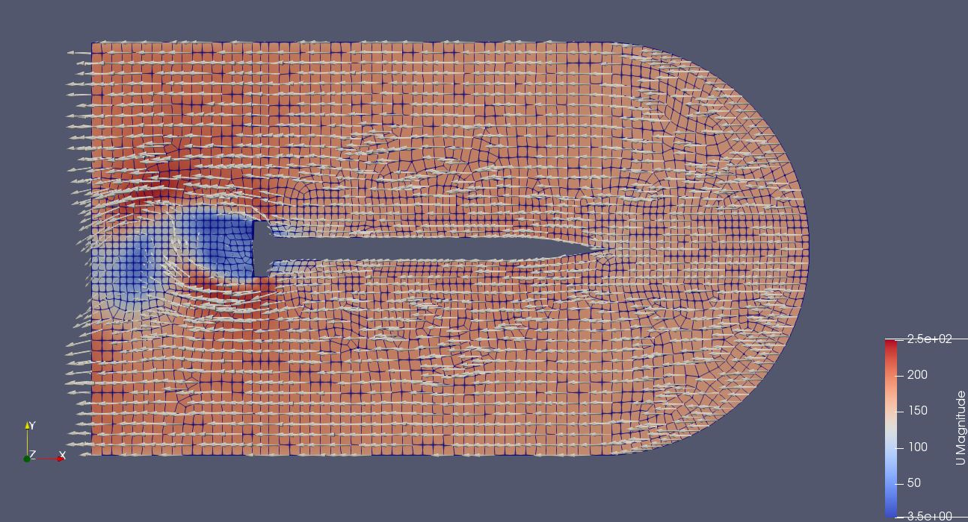
Warstwice prędkości– pisoFoam, siatka quad

